Slide 1
Andorid系统的计算器功能
组员：
陶功林
王龙翔

Slide 2
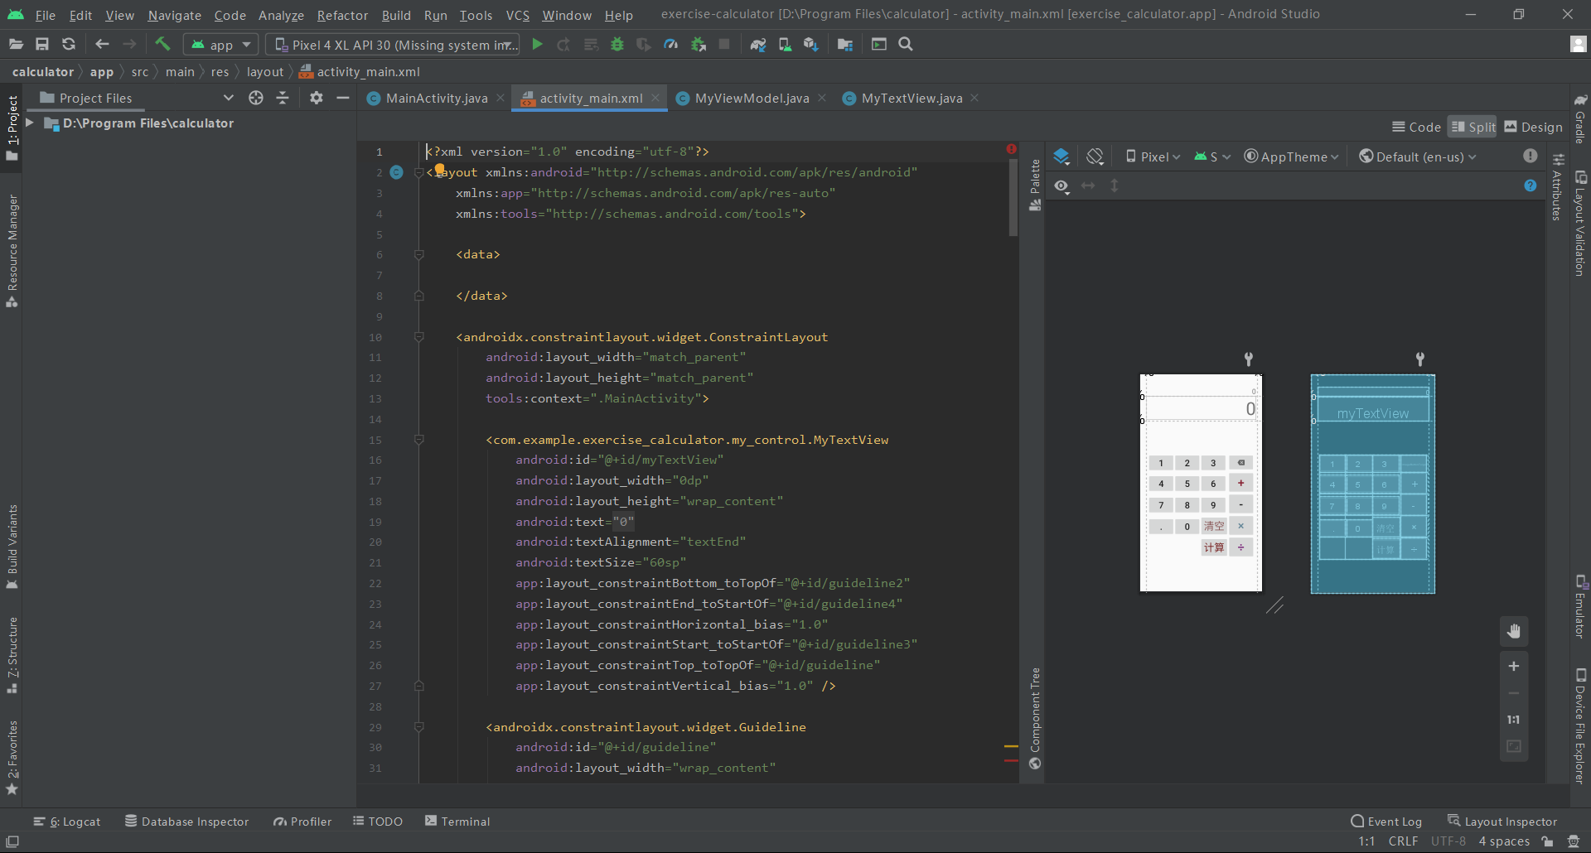
代码样例：

Slide 3
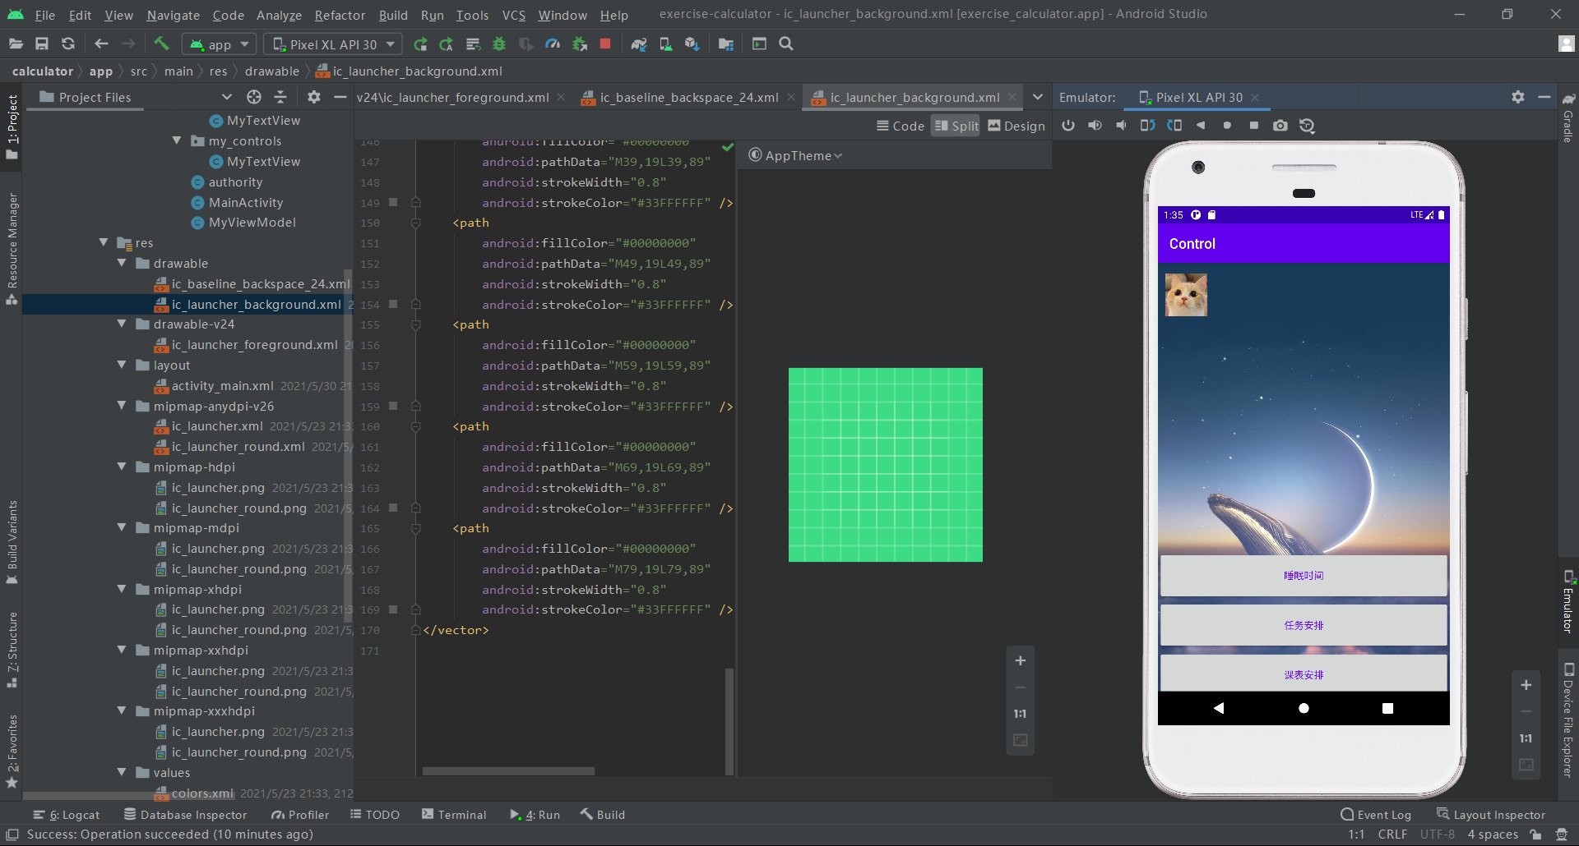
前期的一些努力

Slide 4
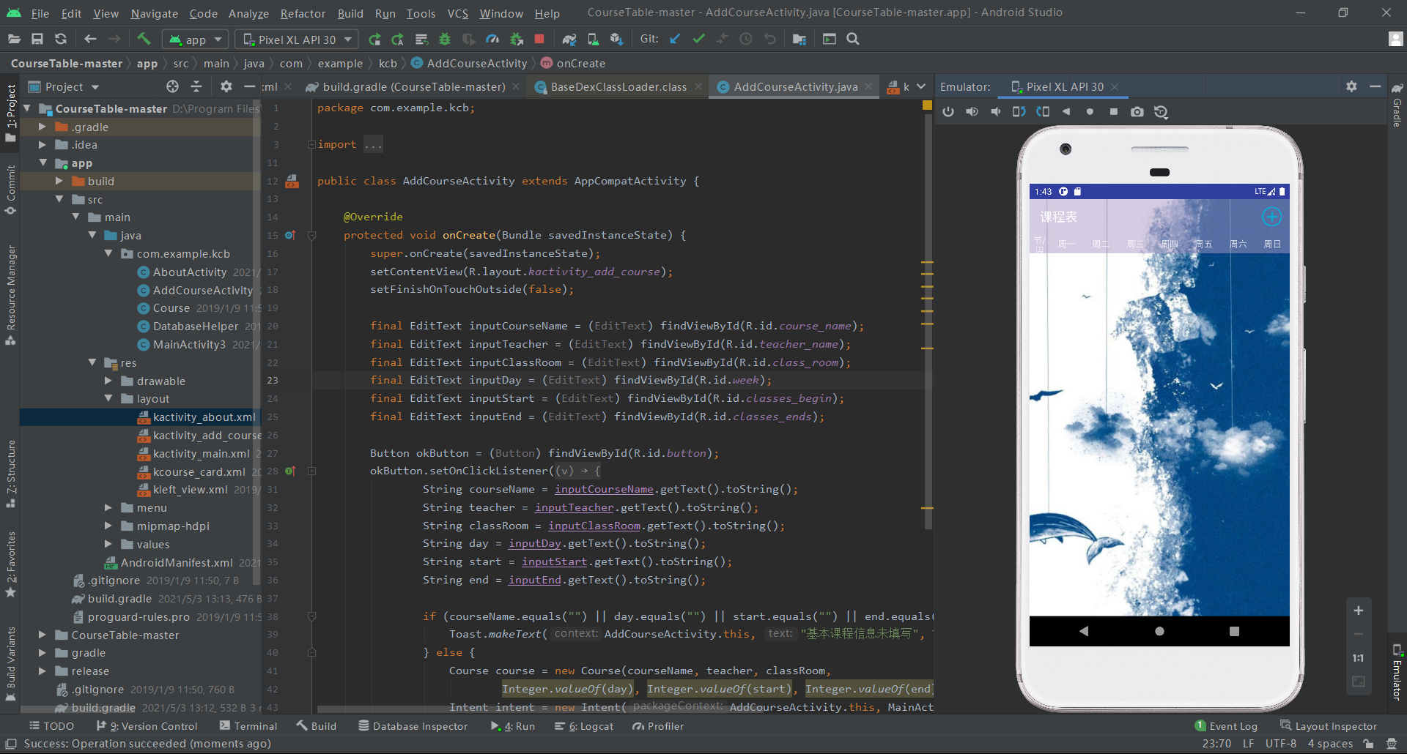

Slide 5
关于计算器：
github：https://github.com/Taogonglin/calculator/tree/main
950行代码
分工
陶功林 50%
王龙翔 50%

